Slide 1
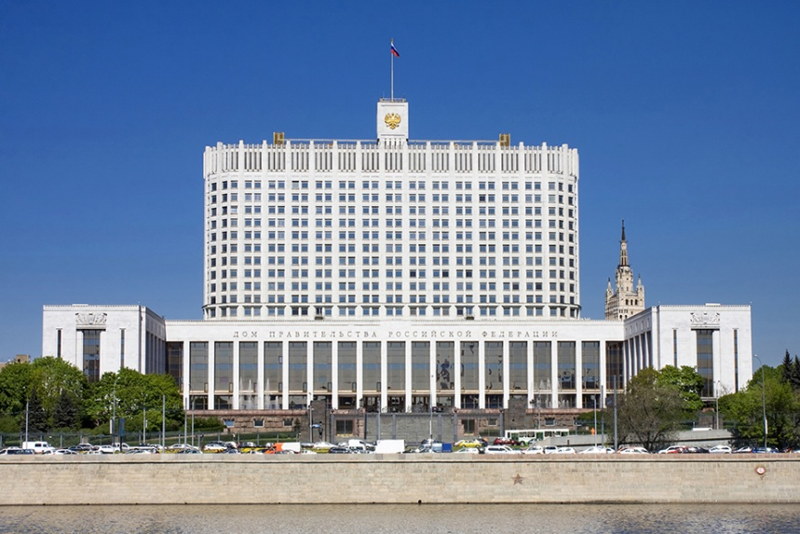
Тема 2
Система государственного управления России

Slide 2

Конституционные основы государственной власти в РФ

Slide 3

Конституционные основы государственной власти и государственного управления
- это базовые принципы, на которых основаны государственная власть и государственное управление в России.
Закрепление этих принципов в Конституции обеспечивает их:
главенство
согласно ст. 15 Конституции Конституция Российской Федерации имеет высшую юридическую силу, прямое действие и применяется на всей территории Российской Федерации;
длительность действия
Конституция - документ длительного действия;
стабильность
согласно ст. 135 Конституцию в части основ конституционного строя невозможно изменить, что делает принципы устойчивыми и стабильными.

Slide 4
Конституционные основы государственного управления в России представляются в виде следующих принципов:
Республиканская форма правления. Утверждено ст. 1 Конституции РФ.
Россия может быть только республикой, исключено учреждение должности монарха и монархического правления как в России в целом, так и в ее отдельных частях
Принадлежность власти народу, признание народа единственным источником власти. Утверждено ст. 3 Конституции РФ.
В Российской Федерации власть легитимируется и контролируется народом. Ст. 3 гласит о том, что никто не может присваивать власть в Российской Федерации. Это значит, что ни один человек, ни одна партия не может провозгласить себя источником власти

Slide 5
Конституционные основы государственного управления в России представляются в виде следующих принципов:
Осуществление власти народом непосредственно или через органы государственной власти.
Утверждено ст. 3 Конституции РФ.
Ст. 3 гласит о том, что народ осуществляет свою власть непосредственно, а также через органы государственной власти и органы местного самоуправления. Высшим непосредственным выражением власти народа являются референдум и свободные выборы.
Разделение государственной власти на 3 ветви - законодательную, исполнительную и судебную.
Утверждено ст. 10 Конституции РФ.
Это значит, что власть нельзя концентрировать в одних руках - невозможно, чтобы один и тот же орган принимал законы, исполнял их и судил. Органы законодательной, исполнительной и судебной власти самостоятельны.

Slide 6
Конституционные основы государственного управления в России представляются в виде следующих принципов:
Разграничение полномочий между федеральными органами государственной власти и органами государственной власти субъектов РФ.
Утверждено ст. 11 Конституции РФ.
Для этого Конституция РФ закрепляет вопросы исключительного ведения Российской Федерации, вопросы совместного ведения РФ и субъектов РФ и все иные вопросы - в ведении субъектов РФ.
Самостоятельность местного самоуправления. Утверждено ст. 12 Конституции РФ.
В Российской Федерации признается и гарантируется местное самоуправление. Местное самоуправление в пределах своих полномочий самостоятельно. Органы местного самоуправления не входят в систему органов государственной власти.

Slide 7
Конституционные основы государственного управления в России представляются в виде следующих принципов:
Право граждан России участвовать в управлении государством
- избирать и быть избранными в органы государственной власти (ст. 32);
- иметь равный доступ к государственной службе (ст. 32);
-обращаться лично, а также направлять индивидуальные и коллективные обращения в государственные органы и органы местного самоуправления (ст. 33);
- обжаловать в суд решения и действия органов государственной власти, местного самоуправления, их должностных лиц (ст. 32).

Slide 8

Органы государственного управления в России

Slide 9
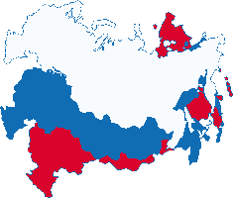
В основе системы государственного управления России положены
два основных принципа:
Принцип разделения властей (ст. 10-11 Конституции РФ)
Законодательная, исполнительная и судебная ветви власти самостоятельны и относительно независимы.
Принцип федерализма
предполагает наличие совокупности структур, норм и методов государственного управления, устанавливающих взаимодействие центра и мест, обеспечивающих рациональное и эффективное функционирование федеративного государства в интересах как федерации в целом, так и ее субъектов.

Slide 10
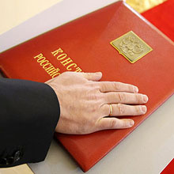
Статус президента в РФ

Slide 11
Институт Президента учрежден в России по результатам всенародного голосования (референдума), проведенного 17 марта 1991 г. Регулируется главой 4 (ст. 80 - 93) Конституции РФ.
Правовой статус Президента – глава государства.
Президент РФ не входит ни в одну из ветвей власти.
Общественно необходимая роль главы государства определяется ст. 80 Конституции РФ:
1. Гарант Конституции Российской Федерации.
2. Гарант прав и свобод человека и гражданина.
3. Гарант государственной целостности, независимости и суверенитета России.
4. Координатор деятельности властных структур государства.
5. Представитель Российской Федерации внутри страны и в международных отношениях.

Slide 12
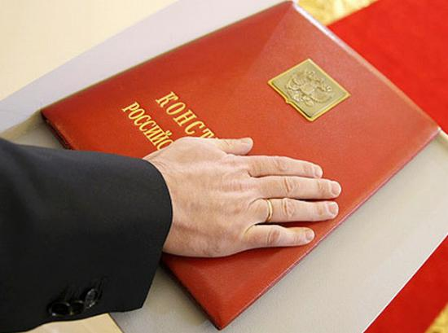
Президент наделен обширными конституционными функциями.
определяет основные направления внутренней и внешней политики;
обеспечивает согласованное функционирование и взаимодействие органов государственной власти;
формирует и возглавляет Совет Безопасности РФ;
обеспечивает охрану суверенитета, независимости и государственной целостности России;
осуществляет руководство внешней политикой РФ;
ведет переговоры и подписывает международные договоры РФ;
является Верховным Главнокомандующим Вооруженных Сил РФ;
осуществляет контроль за соблюдением Конституции РФ;
решает вопросы гражданства РФ и предоставления политического убежища;
осуществляет помилование;
издает указы и распоряжения, обязательные для исполнения на всей территории России;
реализует право законодательной инициативы, вносит проекты законов в Государственную Думу.

Slide 13
Полномочия Президента
Первая группа полномочий Президента Российской Федерации - его права и обязанности, связанные с деятельностью представительного законодательного органа РФ - Федерального Собрания, его палат.
назначает выборы Государственной Думы; может распускать ее в случаях, предусмотренных конституцией;
вносит законопроекты в Государственную Думу;
подписывает и обнародует Федеральные законы;
обращается к Федеральному Собранию с ежегодными посланиями о положении в стране, об основных направлениях внутренней и внешней политики государства;
представляет Совету Федерации кандидатуры для назначения на должности судей Конституционного Суда, Верховного Суда, Высшего Арбитражного Суда, а также кандидатуру Генерального прокурора;
представляет Государственной Думе кандидатуру для назначения на должность Председателя Центрального банка Российской Федерации.

Slide 14
Полномочия Президента
Вторая группа полномочий Президента РФ - его права и обязанности, связанные с деятельностью Правительства.
назначает с согласия Государственной Думы Председателя Правительства РФ;
имеет право председательствовать на заседании правительства;
принимает решение о его отставке;
учреждает положения Председателя Правительства о структуре федеральных органов исполнительной власти;
назначает по предложению Председателя Правительства кандидатуры на должности заместителей Председателя Правительства и федеральных министров;
отменяет постановления и распоряжения правительства в случае их противоречия Конституции, федеральным законам и указам Президента России;
принимает или отклоняет отставку Правительства.

Slide 15
Полномочия Президента
Третья группа полномочий Президента РФ - его права и обязанности в области обороны и внешних отношений.
возглавляет Вооруженные Силы Российской Федерации - он является Верховным Главнокомандующим Вооруженных Сил Российской Федерации;
утверждает военную доктрину страны;
формирует и возглавляет Совет Безопасности,
в случае агрессии против Российской Федерации вводит на территории страны военное положение с незамедлительным сообщением об этом Совету Федерации и Государственной Думе;
осуществляет руководство внешней политикой республики;
ведет переговоры и подписывает ратификационные грамоты аккредитируемых при нем дипломатических представителей; назначает и освобождает дипломатических представителей России в иностранных государствах и международных организациях;
представляет Российскую Федерацию внутри страны и в международных отношениях.

Slide 16
Полномочия Президента
Четвертая группа полномочий Президента РФ - его компетенция, связанная с координацией деятельности соответствующих властных структур государства.
может использовать согласительные процедуры для разрешения разногласий между органами государственной власти РФ и органами государственной власти субъектов РФ,
передать в случае недостижения согласованного решения разрешение спора на рассмотрение соответствующего суда;
вправе приостановить действия актов органов исполнительной власти субъектов Российской Федерации в случае противоречия этих актов Конституции и федеральным законам, международным обязательствам России;
призван обеспечивать осуществление полномочий федеральной государственной власти на всей территории республики, согласованное функционирование и взаимодействие органов государственной власти.

Slide 17
Полномочия Президента
Пятая группа полномочий Президента РФ - в сфере кадровой политики и назначений высших должностных лиц.
назначает с согласия Государственной Думы Председателя Правительства РФ;
принимает решение об отставке Правительства РФ;
представляет Государственной Думе кандидатуру для назначения на должность Председателя Центрального банка РФ;
по предложению Председателя Правительства РФ назначает на должность и освобождает от должности заместителей Председателя Правительства РФ, федеральных министров;
формирует и возглавляет Совет Безопасности РФ;
формирует Администрацию Президента РФ;
назначает и освобождает полномочных представителей Президента;
представляет Совету Безопасности кандидатуры для назначения на должность заместителя Председателя Счетной палаты и половины состава аудиторов, судей Конституционного Суда, Верховного Суда, Высшего Арбитражного Суда, а такжe кандидатуру Генерального прокурора;
назначает и освобождает высшее командование Вооруженных Сил РФ;
награждает государственными наградами, присваивает почетные звания, высшие воинские и высшие специальные звания.

Slide 18

Президент избирается сроком на 6 лет на основе всеобщего, равного, прямого избирательного права при тайном голосовании.
В Конституции РФ закреплен ряд требований (цензов), предъявляемых к кандидату на пост Президента РФ:
1) гражданство России,
2) постоянное проживание в стране не менее 10 лет,
3) не моложе 35 лет.
Президент обладает неприкосновенностью (ст. 91 Конституции).
Против Президента нельзя возбудить уголовное дело, он не может быть задержан, подвергнут личному досмотру, принудительно доставлен в суд, он не подлежит административной ответственности. Дисциплинарная ответственность исключена, т.к. Президент РФ в иерархии —высшее должностное лицо.

Slide 19
Структура органов государственной власти в РФ:
- федеральный, региональный и местный уровень;
- законодательные, исполнительные и судебные органы

Slide 20
Государственная власть и управление на федеральном и региональном уровне осуществляется через органы государственной власти.
Орган государственной власти - относительно самостоятельное, структурно обособленное звено государственного аппарата*, создаваемое в целях осуществления определенного вида государственной деятельности, наделенное для этого соответствующими полномочиями.
Признаки органа государственной власти :
1) создается и действует от имени государства – Российской Федерации или ее субъекта;
2) действует на основе законов и других нормативных правовых актов;
3) выполняет свойственные только ему задачи и функции;
4) обладает собственной компетенцией;
5) характеризуется организационной обособленностью и самостоятельностью;
6) наделен властными полномочиями, т. е. его решения принимаются от имени государства, носят обязательный характер.
* Государственный аппарат - система субъектов и объектов, посредством которых осуществляется государственное управление.

Slide 21
Структура органов государственного управления и местного самоуправления в РФ
Ветви Уровни | Законодательная | Исполнительная | Судебная
Федеральный | Федеральное Собрание: Совет Федерации и Государственная Дума | Правительство: федеральные министерства, федеральные агентства, федеральные службы | Конституционный Суд, Верховный Суд*
Региональный | Парламент республики, Законодательное собрание субъекта федерации | Президент республики, Губернатор, глава Правительства, Администрация субъекта, Правительство республики | Уставный суд, Верховный республиканский суд, областной суд, краевой суд, городские и районные суды, мировые судьи
Местный | Городская Дума, районное муниципальное собрание | Мэр, Администрация муниципального образования | -

Slide 22
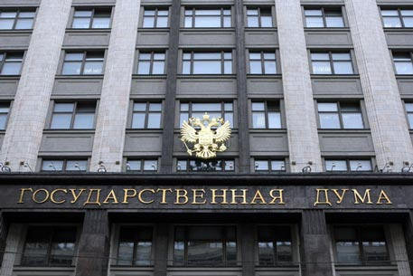
Федеральные органы государственного управления
На федеральном уровне система органов государственной власти включает в себя:
Президента РФ
Федеральное Собрание РФ (Государственная Дума и Совет федерации)
Правительство РФ
Конституционный Суд РФ
Верховный Суд РФ
федеральные органы исполнительной власти.
Федерация осуществляет государственное управление на всей территории страны, имеет исключительные предметы ведения, в сфере которых управление могут осуществлять только федеральные органы.

Slide 23
Статья 71 Конституции РФ устанавливает следующие предметы ведения Российской Федерации:
принятие и изменение Конституции Российской Федерации и федеральных законов
федеративное устройство и территория Российской Федерации
регулирование и защита прав и свобод человека и гражданина; гражданство в Российской Федерации
установление системы федеральных органов законодательной, исполнительной и судебной власти
федеральная государственная собственность и управление ею
установление основ федеральной политики и федеральные программы в области государственного, экономического, экологического, социального, культурного и национального развития

Slide 24
установление правовых основ единого рынка; финансовое, валютное, кредитное, таможенное регулирование, денежная эмиссия, основы ценовой политики
федеральный бюджет; федеральные налоги и сборы
федеральные энергетические системы, ядерная энергетика, расщепляющиеся материалы; федеральные транспорт, пути сообщения, информация и связь; деятельность в космосе
внешняя политика и международные отношения Российской Федерации
оборона и безопасность; оборонное производство
определение статуса и защита государственной границы
судоустройство; прокуратура; уголовное, уголовно-процессуальное и уголовно-исполнительное законодательство; амнистия и помилование
метеорологическая служба, стандарты, эталоны, метрическая система и исчисление времени
федеральная государственная служба

Slide 25

Законодательная власть
Законодательная власть — это право и возможность принимать от имени народа или непосредственно народом общеобязательные правила (законы) — нормативные акты государственного значения, имеющие наиболее общий характер и высшую юридическую силу.
Общее название высшего выборного законодательного органа власти, осуществляющего представительство основных социально и политически активных групп населения – Парламент.
Парламент в Российской Федерации называется Федеральным Собранием, состоящим из двух палат:
верхней — Совета Федерации,
нижней — Государственной Думы.

Slide 26
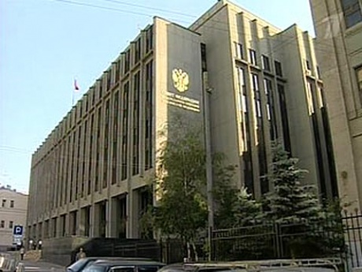
Совет Федерации включает в себя по два представителя от субъекта Федерации, делегируемые от исполнительной и законодательной власти.
К ведению Совета Федерации относятся:
  утверждение изменения границ между субъектами РФ;
  утверждение указа Президента о введении чрезвычайного положения;
  решение вопроса о возможности использования Вооруженных Сил РФ за пределами территории РФ;
  назначение выборов Президента РФ;
  отрешение Президента РФ от должности;
  назначение на должность судей Конституционного Суда РФ, Высшего Арбитражного Суда РФ;
  назначение на должность и освобождение от должности Генерального прокурора РФ;
  назначение на должность и освобождение от должности председателя Счетной палаты и половины состава ее аудиторов.

Slide 27
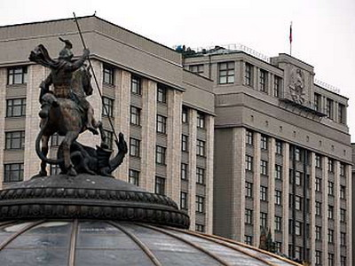
Государственная Дума формируется в ходе выборов на основе пропорциональной избирательной системы — депутаты, избранные гражданами по одномандатным округам (225) и по партийным спискам (другие 225) сроком на 5 лет.
К ведению Государственной Думы относятся:
• выдача согласия Президенту РФ на назначение Председателя Правительства РФ;
• решение вопроса о доверии Правительству РФ;
• назначение на должность и освобождение от должности председателя Центрального банка РФ;
• назначение на должность и освобождение от должности председателя Счетной палаты и половины состава ее аудиторов;
• назначение на должность и освобождение от должности Уполномоченного по правам человека, действующего в соответствии с федеральным конституционным законом;
• объявление амнистии;
• выдвижение обвинения против Президента РФ для отрешения его от должности.

Slide 28
Механизм прохождения законопроектов через Федеральное Собрание
Субъект законодательной инициативы разрабатывает законопроект
Субъект законодательной инициативы вносит проект на рассмотрение Гос. Думу
1, 2, 3 чтения Думы
Голосование за проект большинством голосов депутатов
Рассмотрение проекта Советом Федерации
Голосование за проект большинством голосов членов Совета Федерации
Подписание законопроекта Президентом

Slide 29
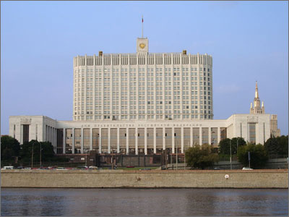
Исполнительная власть
Исполнительную власть РФ возглавляет Правительство РФ.
Деятельность Правительства регулируется Конституцией РФ, Федеральным конституционным законом от 17 декабря 1997 года N 2-ФКЗ «О Правительстве Российской Федерации», Регламентом.
Правительство РФ состоит из:
Председателя Правительства,
заместителей Председателя Правительства,
федеральных министров.
Председатель Правительства РФ (Премьер-министр) назначается Президентом РФ с согласия Государственной Думы.

Slide 30
Федеральные органы исполнительной власти
Федеральные министерства, федеральные службы и федеральные агентства, руководство деятельностью которых осуществляет Президент РФ
Федеральные министерства, руководство деятельностью которых осуществляет Правительство РФ
Федеральные службы и федеральные агентства, руководство деятельностью которых осуществляет Правительство РФ

Slide 31
Федеральные исполнительные органы
Министерство является единоначальным органом исполнительной власти, возглавляемым министром, который на основе единоначалия руководит всем аппаратом этого органа и несёт персональную ответственность за работу всей системы министерства перед Президентом РФ и Правительством РФ, членом которого он является. Главными функциями федерального министерства являются выработка государственной политики и нормативно-правовое регулирование отдельных, установленных актами Президента РФ сфер деятельности.
Федеральным службам переданы полномочия по контролю и надзору в установленной сфере деятельности, а также специальные функции в области обороны, государственной безопасности, защиты и охраны государственной границы РФ, борьбы с преступностью, общественной безопасности.
Федеральные агентства специализируются на осуществлении государственных услуг по управлению госимуществом и правоприменительных функций, за исключением функций по контролю и надзору.

Slide 32
Основными звеньями органов исполнительной власти являются департаменты, управления, отделы, комиссии.
Работа правительственных ведомств строится по функциональному признаку и охватывает четыре основных блока.
Экономический
основные направления в развитии национальной экономики, группирующиеся вокруг базовых отраслей, таких как топливно-энергетический комплекс, строительство и жилищная политика, промышленность, финансы, транспорт и др.
Административно-политический
обеспечивает оптимальные внутренние и внешние условия развития государства, удовлетворяя интересы граждан в безопасности, защите собственных прав и т. д.
Контрольный
Социальный
предполагает разработку специальной политики государства в удовлетворении социальных потребностей людей, ориентированной на сохранение стабильности в обществе на принципах справедливости и приоритета общечеловеческих ценностей;
представляет перечень существующих в рамках правительственного аппарата контрольных органов, ответственных за адекватное проведение правительственной политики в регионах, а также за координацию между хозяйствующими субъектами на территории. Специализированную функцию контроля в сфере исполнительной власти осуществляют специальные департаменты и отделы федеральных министерств, а также надзоры и комиссии.

Slide 33
Органы государственного управления субъекта РФ

Slide 34

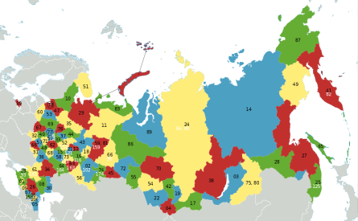
В субъектах федерации осуществляется двойное, но разделенное государственное управление.
С одной стороны, на территории субъекта федерации федеральные органы ведают общегосударственными вопросами (и в эту сферу органы субъектов федерации не вправе вмешиваться).
С другой стороны, субъект федерации осуществляет государственное управление на своей территории по вопросам, отнесенным федеральной конституцией к его ведению, и по вопросам совместного с федерацией ведения (если только управленческие действия по вопросам совместного ведения не осуществляют органы федерации и федеральные государственные служащие, они имеют приоритет).
Полномочия между федеральными органами государственной власти и органами государственной власти субъекта РФ разграничены в Федеральном законе от 06.10.1999 N 184-ФЗ "Об общих принципах организации законодательных (представительных) и исполнительных органов государственной власти субъектов Российской Федерации» (глава IV.1.).

Slide 35
Согласно статье 72 Конституции РФ к предметам совместного ведения РФ и субъектов федерации относятся:
обеспечение соответствия субъектов Конституции Российской Федерации и федеральным законам
защита прав и свобод человека и гражданина; защита прав национальных меньшинств; обеспечение законности, правопорядка
вопросы владения, пользования и распоряжения землей, недрами, водными и другими природными ресурсами
разграничение государственной собственности
природопользование; охрана окружающей среды и обеспечение экологической безопасности
общие вопросы воспитания, образования, науки, культуры, физической культуры и спорта
координация вопросов здравоохранения; защита семьи, материнства, отцовства и детства; социальная защита

Slide 36
осуществление мер по борьбе с катастрофами, стихийными бедствиями, эпидемиями
установление общих принципов налогообложения и сборов в Российской Федерации
административное, административно-процессуальное, трудовое, семейное, жилищное, земельное, водное, лесное законодательство, законодательство о недрах, об охране окружающей среды
кадры судебных и правоохранительных органов; адвокатура, нотариат
защита исконной среды обитания и традиционного образа жизни малочисленных этнических общностей
установление общих принципов организации системы органов государственной власти и местного самоуправления
координация международных и внешнеэкономических связей субъектов Российской Федерации

Slide 37
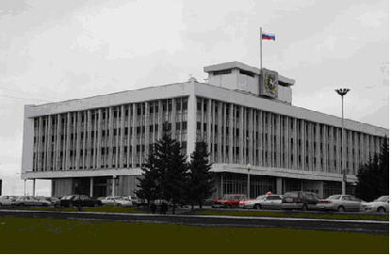
органы государственного управления субъекта федерации
В систему органов государственного управления субъекта входят:
Законодательное собрание субъекта федерации (Дума)
Администрация субъекта федерации, Правительство республики
* Уставный (конституционный) суд, Верховный республиканский суд, областной суд, краевой суд, городские и районные суды
Губернатор, Президент республики, глава Правительства республики

Slide 38
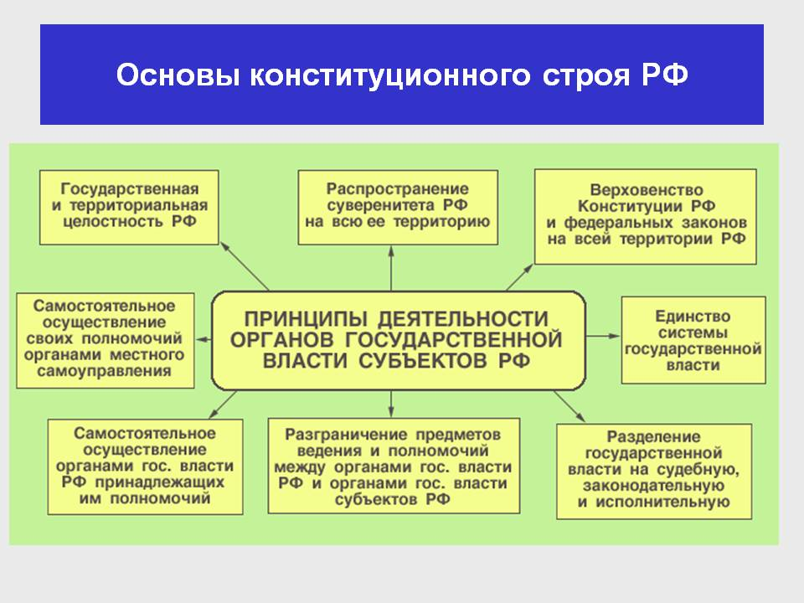

Slide 39
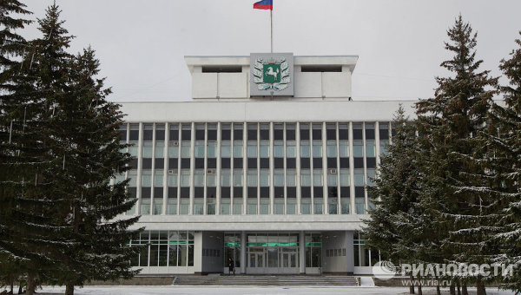
Законодательные органы власти в субъектах Федерации представляют, как правило, однопалатный парламент.
Наиболее распространенными наименованиями представительных органов республик являются: Государственный Совет, Государственное Собрание, Народное Собрание, Законодательное Собрание, Парламент.
Наименования законодательных органов краях, областях и других субъектах также различны: Государственная Дума, Дума, Областная Дума, Собрание депутатов, Законодательное Собрание и др.
По ст. 73 Конституции РФ, «вне пределов ведения Российской Федерации и полномочий Российской Федерации по предметам совместного ведения Российской Федерации и субъектов Российской Федерации субъекты Российской Федерации обладают всей полнотой государственной власти». Это положение делегирует субъектам Федерации значительные полномочия в сфере законотворчества.

Slide 40


Внутреннее устройство и органы
Законодательной Думы Томской области V созыва
Председатель Думы
Заместитель Председателя Думы
Совет Думы (создается для предварительной подготовки организационных решений по вопросам деятельности Думы)
Аппарат Думы
(осуществляет правовое, организационное, аналитическое, информационное, финансовое, материально-техническое обеспечение деятельности депутатов Думы, Совета Думы, комитетов, комиссий, иных органов Думы, Председателя Думы, его заместителей).
Комитеты (4)
Комиссии (19)
Депутатские объединения (фракции и депутатские группы)
4 фракции

Slide 41
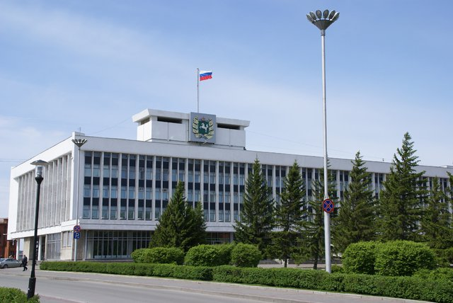
Органы исполнительной власти субъектов
Система органов исполнительной власти устанавливается самими субъектами РФ, но в соответствии с основами и принципами конституционного строя РФ и федеральным законом «Об общих принципах организации законодательных и исполнительных органов государственной власти субъектов».
В законе субъекта выделяется должность высшего должностного лица субъекта РФ. В национальных республиках - Президент, в других субъектах - Губернатор или глава Администрации субъекта РФ.
Система органов исполнительной власти состоит из :
Высшего должностного лица субъекта РФ (Мэра, Губернатора, Президента, главы Администрации),
Правительства (Администрации),
территориальных органов исполнительной власти.

Slide 42
Структура Администрации Томской области
Департамент международных и региональных связей
Секретариат
Стратегический совет Администрации Томской области
Губернатор
Полномочный представитель Губернатора при Правительстве РФ
Контрольный комитет
Коллегия Администрация Томской области
Заместитель Губернатора по научно-образовательному комплексу и инновационной политике
Заместитель Губернатора по экономике
Заместитель Губернатора по финансам
Заместитель Губернатора по промышленности и ТЭК
Экспертный совет
Экспертный совет
Экспертный совет
Экспертный совет
Департамент экономики
Департамент финансов
Департамент по недропользованию и развитию нефтегазодобывающего комплекса
Комитет по информационному развитию
Департамент тарифного регулирования
Департамент государственного заказа
Департамент по науке и инновационной политике
Департамент по высшему профессиональному образованию
Кластер традиционной экономики
Кластер новой экономики

Slide 43
Структура Администрации Томской области
Заместитель Губернатора по социальной политике
Заместитель Губернатора по внутренней экономике
Заместитель Губернатора по вопросам безопасности
Управляющий делами
Экспертный совет
Экспертный совет
Комитет общественной безопасности
Комитет по общим вопросам
Департамент общего образования
Комитет по взаимодействию с законодательными и представительными органами власти
Комитет по мобилизационной подготовке
Отдел по документальным связям и режимам
Департамент среднего профессионального и начального профессионального образования
Комитет по государственно-правовым вопросам
Комитет по вопросам ГО и ЧС
Департамент по молодежной политике, физической культуре и спорту
Отдел обеспечения деятельности СБ
Комитет организационной работы и протокола
Управление по контролю, надзору и лицензированию в сфере образования
Департамент по культуре и туризму
Департамент по обеспечению деятельности мировых судей
Финансово-хозяйственное управление
Департамент социальной защиты населения
Комитет по работе с НКО
Представительство Томской области в Правительстве РФ
Департамент здравоохранения
Департамент по информационной политике
Департамент государственной гражданской службы
Департамент труда и занятости населения
Кластер управления
Департамент по вопросам семьи и детей
Кластер социальной политики

Slide 44
Структура Администрации Томской области
Заместитель Губернатора по территориальному развитию и взаимодействию с ОМСУ
Заместитель Губернатора по агропромышленной политике и природопользованию
Заместитель Губернатора по строительству и инфраструктуре
Заместитель Губернатора по инвестиционной политике и имущественным отношениям
Экспертный совет
Экспертный совет
Экспертный совет
Департамент дорожной деятельности, транспорта и связи
Экспертный совет
Комитет по взаимодействию с ОМСУ
Комитет рыбного хозяйства
Департамент природных ресурсов и охраны окружающей среды
Комитет по инвестиционной политике
Комитет по территориальному развитию
Департамент ЖКХ и государственного жилищного надзора
Департамент инвестиций
Департамент по социально-экономическому развитию села
Департамент государственных и муниципальных услуг
Департамент строительства и архитектуре
Департамент по управлению государственной собственностью
Управление ветеринарии
Главная инспекция государственного строительного надзора
Комитет ЗАГС по Томской области
Департамент лесного хозяйства
Управление по лицензированию
Инспекции государственного технического надзора
Департамент потребительского рынка
Кластер инфраструктуры
Кластер инвестиций
Кластер развития территорий

Slide 45
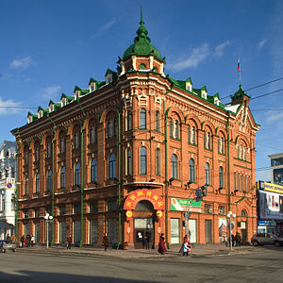
Органы местного самоуправления
Муниципальное управление хотя и является публичным, но не относится к государственному управлению.
Законы о местном самоуправлении, определяющие в том числе и его полномочия, принимает субъект федерации (федерация устанавливает только общие принципы : 131-ФЗ).
В состав органов местного самоуправления входят:
Представительный орган муниципального образования (Дума)
Администрация муниципального образования
Глава муниципального образования (Мэр)

Slide 46
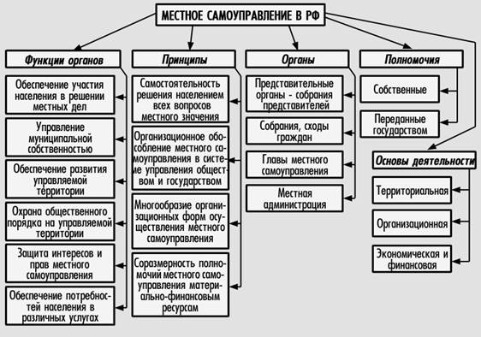

Slide 47
Согласно главе 3 ФЗ «Об общих принципах организации местного самоуправления Российской Федерации», к вопросам местного значения относятся следующие:
формирование, утверждение, исполнение бюджета МО и контроль за исполнением данного бюджета
установление, изменение и отмена местных налогов и сборов
владение, пользование и распоряжение имуществом, находящимся в муниципальной собственности
организация в границах МО электро-, тепло-, газо- и водоснабжения населения, водоотведения
дорожная деятельность в отношении автомобильных дорог местного значения
обеспечение проживающих в МО и нуждающихся в жилых помещениях малоимущих граждан жилыми помещениями
создание условий для предоставления транспортных услуг населению и организация транспортного обслуживания

Slide 48
участие в предупреждении и ликвидации последствий чрезвычайных ситуаций
обеспечение первичных мер пожарной безопасности
создание условий для обеспечения жителей услугами связи, общественного питания, торговли и бытового обслуживания
организация библиотечного обслуживания населения
создание условий для организации досуга
сохранение, использование и популяризация объектов культурного наследия
организация сбора и вывоза бытовых отходов и мусора
утверждение правил благоустройства территории
присвоение наименований улицам, площадям и иным территориям проживания граждан
И другое в соответствии с главой 3 ФЗ-131

Slide 49

Судебная власть
Судебная власть - это право, возможность и способность специально создаваемых государственных учреждений - судов оказывать воздействие на поведение людей и социальные процессы определенными юридическими мерами, установленными законами.
В соответствии со ст. 4 ФКЗ «О судебной системе Российской Федерации» в Российской Федерации действуют федеральные суды, конституционные (уставные) суды и мировые судьи субъектов Российской Федерации, составляющие судебную систему Российской Федерации.

Slide 50
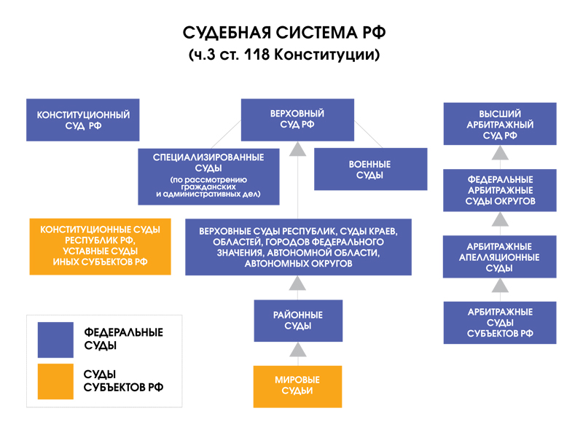

Slide 51
К федеральным судам относятся:
Конституционный Суд Российской Федерации
Верховный Суд Российской Федерации,
верховные суды республик, краевые и областные суды, суды городов федерального значения, суды автономной области и автономных округов, районные суды, военные и специализированные суды, составляющие систему федеральных судов общей юрисдикции
Дисциплинарное судебное присутствие

Slide 52
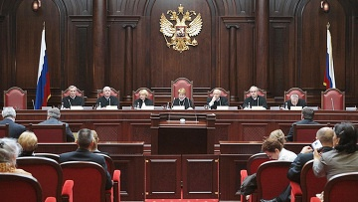
Конституционный Суд Российской Федерации - судебный орган, осуществляющий контроль за соответствием законов и иных нормативных актов действующей Конституции:
1) федеральных законов и нормативных актов высших федеральных органов государственной власти (Президента РФ, палат Федерального Собрания, Правительства);
2) конституций и уставов, а также иных нормативных актов субъектов Федерации, кроме тех, которые относятся к сфере их исключительного ведения (ст.73 Конституции РФ);
3) договоров между органами государственной власти Федерации и ее субъектов;
4) международных договоров РФ.
Вторая функция Конституционного Суда - разрешение споров о компетенции между федеральными органами государственной власти ("споры по горизонтали", например, между палатой Федерального Собрания и Правительством РФ), споров между этими органами и органами государственной власти субъектов РФ ("споры по вертикали"); споров между высшими государственными органами двух или нескольких субъектов РФ.

Slide 53

Судебной инстанцией считается суд (или его структурное подразделение), выполняющий ту или иную судебную функцию, связанную с разрешением судебных дел.
Судом первой инстанции называют суд, который уполномочен принимать решение по существу тех вопросов, которые являются основными для данного дела.
Суд второй инстанции - кассационной - призван проверять законность и обоснованность приговоров и других судебных решений, не вступивших в законную силу. В системе общих и военных судов в этом качестве могут выступать все суды, кроме судов основного звена.

Slide 54
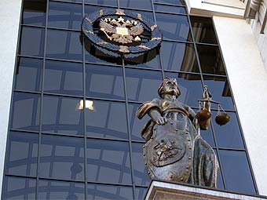
ФКЗ установлены основы компетенции Верховного Суда по рассмотрению гражданских дел, дел по разрешению экономических споров, уголовных, административных и иных дел в качестве суда надзорной инстанции, а также в качестве суда апелляционной и кассационной инстанций.
Верховный Суд Российской Федерации действует в составе:
Пленума Верховного Суда;
Судебной коллегии по гражданским делам;
Судебной коллегии по уголовным делам;
Судебной коллегии по экономическим спорам;
Судебная коллегия по делам военнослужащих.
Верховный суд республики, краевой (областной) суд, суд города федерального значения, суд автономной области, суд автономного округа в пределах своей компетенции рассматривают дела в качестве суда первой и второй инстанции, в порядке надзора и по вновь открывшимся обстоятельствам.
Районный суд в пределах своей компетенции рассматривает дела в качестве суда первой и второй инстанции
Военные суды создаются по территориальному принципу по месту дислокации войск и флотов и осуществляют судебную власть в войсках, органах и формированиях
Суд по интеллектуальным правам является специализированным арбитражным судом, рассматривающим дела по спорам, связанным с защитой интеллектуальных прав, в качестве суда первой и кассационной инстанций.
Мировой судья рассматривает гражданские, административные и уголовные дела в качестве суда первой инстанции.
Апелляционный суд рассматривает дела в качестве суда апелляционной инстанции, а также по вновь открывшимся обстоятельствам.

Slide 55

2.5 Основные направления деятельности в системе государственного управления

Slide 56


Государственное управление экономикой
Процесс управления экономикой предполагает решение многих вопросов (обеспечение пропорциональности хозяйства, повышение эффективности производства и услуг при меньших затратах и т.д.).
В рамках управления экономикой государство отвечает за:
Фискальную политику
Монетарную политику
Внешнюю торговлю
Распределение доходов
Промышленную политику
Аграрную политику
Инновационную политику
и др.

Slide 57
Государственное влияние на экономику осуществляется по двум основным направлениям:
1) через государственный сектор;
2) посредством воздействия на функционирование частного сектора экономики с помощью разнообразных экономических инструментов (государственное регулирование экономики).
Основными инструментами государственного управления экономикой являются:
административно-правовые инструменты;
фискальная система;
кредитно-денежная система;
государственная собственность;
государственный заказ.

Slide 58
Высшими федеральными органами государственного управления в сфере экономики являются Парламент, Президент РФ, Правительство РФ, центральными органами отраслевого управления — министерства.
Парламент определяет общую стратегию экономического развития и устанавливает параметры экономической деятельности на год, принимая ежегодный государственный бюджет и отчет о его исполнении. Главным способом управления является принятие законов
Правительство РФ вносит на заседание парламента основные законопроекты экономического характера (проект гос. бюджета может предлагать только Правительство).
Министерства и ведомства занимаются оперативным управлением предприятиями и учреждениями, регулируют деятельность в соответствующей сфере (например, устанавливают правила производства некоторых товаров, нормы труда).
Органы управления субъекта федерации — отделы и управления соответствующих министерств на местах участвуют в управлении экономикой данной административно-территориальной единицы

Slide 59


Государственное управление социальной сферой
В статье 7 Конституции РФ утверждается, что: «Российская Федерация – социальное государство, политика которого направлена на создание условий, обеспечивающих достойную жизнь и свободное развитие человека».
Социальная сфера – сфера общественной жизни, в рамках которой удовлетворяются прямые жизненные потребности членов общества, происходит взаимодействие различных общностей людей.
Проблемное поле социальной сферы сосредоточено вокруг следующих направлений:
уровень и качество жизни (распределение социальной помощи, безработица, миграционная политика, занятость и т. д.);
социальное партнёрство
образование;
здравоохранение;
жилищно-коммунальное хозяйство;
пенсионная система;
работа с молодёжью

Slide 60

Инструменты государственного управления социальной сферы:
-система социального страхования;
-система пенсионного обеспечения;
- система выплаты пособий и компенсаций;
- система социального обслуживания пожилых граждан
- финансовая политика государства;
- фискальная политика
Особенностью сферы социального регулирования является то, что в ней преобладают учреждения (в экономической сфере — предприятия).
Государственное управление в социальной области осуществляется как высшими федеральными органами исполнительной власти, так и субъектами Федерации, а также структурными территориальными подразделениями на межотраслевой и отраслевой основе.
Парламентом принимаются НПА, направленные на регулирование социальных отношений. В частности, об установлении минимального размера оплаты труда, о пенсиях, медицинском обслуживании, образовании, о порядке разрешения трудовых споров, развитии физкультуры и спорта, об обязательном медицинском страховании и др.
Социальные вопросы находятся в поле деятельности Президента и Правительства РФ. Как и в сфере экономики, в области социальных отношений Президент и Правительство контролируют исполнение принятых законов, своими актами развивают их положения.
Оперативным управлением ведают министерства (ведомства), на местном уровне — их территориальные управления и отделы.

Slide 61

Государственное управление в административно-политической сфере
Многие из полномочий в данной сфере относятся к исключительному ведению Федерации. Поэтому непосредственное управление осуществляется преимущественно или исключительно федеральными органами (министерствами и ведомствами) через свои управления и отделы в субъектах РФ.
Государственное управление в сфере административно-политической деятельности распространяется на:
оборону,
государственную безопасность,
иностранные дела,
внутренние дела,
чрезвычайные ситуации,
юстицию,
надзор за законностью (деятельность прокуратуры).

Slide 62
Оборона
меры по повседневному обеспечению защиты страны, использование вооруженных сил в случае агрессии против нее (или выполнения обязательств по взаимной обороне от агрессии), выполнение задач, вытекающих из Устава ООН.
Государственная безопасность
Под государственной (национальной) безопасностью подразумевается защищенность жизненных интересов личности, в том числе прав и свобод, общества (его материальных и духовных ценностей), государства (суверенитета, территориальной целостности и др.).
Управление иностранными делами
Федеральная служба безопасности и ее органы призваны осуществлять разведывательную и контрразведывательную деятельность (пресечение деятельности спецслужб иностранных государств), вести борьбу с преступлениями, особенно государственными преступлениями
Министерство внутренних дел РФ разрабатывает и осуществляет меры по защите прав и свобод личности, имущества
Внешнеполитическая деятельность имеет своей целью защиту государственных интересов, выход на мировые рынки, создание различных форм интеграции с другими государствами и международными организациями в деле защиты миропорядка.
Основные направления внешней политики государства определяет Президент РФ. Меры по осуществлению внешней политики РФ обеспечивает Правительство РФ. Государственное управление в области международных отношений осуществляет Министерство иностранных дел РФ.

Slide 63
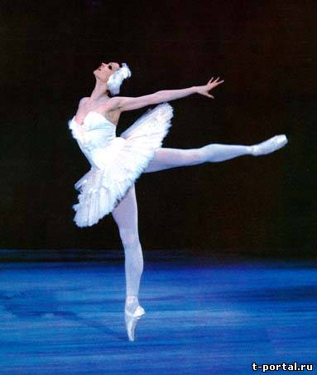

Государственное управление в сфере культуры
Культура имеет не только духовно-интеллектуальное, но и материальное выражение (музеи, библиотеки, архитектура, архивы и т.д.), и в это связи она лучше поддается государственному управлению.
Гос. управление сфере культуры сводится к заботе о развитии духовно-интеллектуальной жизни, созданию государством соответствующих условий, поддержке прогрессивных направлений.
Однако государственные органы не вмешиваются в творческий процесс коллективов, внутренний мир человека, его духовная жизнь, его личные взгляды не подлежат государственному воздействию.
Государственные органы вправе принимать меры по запрету псевдокультурных, деструктивных направлений, против пропаганды, направленной на подрыв общечеловеческих ценностей, разрушающих духовный мир, здоровье, нравственность людей, пропаганды терроризма. Конституция РФ запрещает разжигание социальной, расовой, национальной и религиозной розни.

Slide 64

Среди объектов заботы государства :
- памятники истории и культуры,
- художественная литература,
- кинематография,
- музыкальное искусство,
- архитектура,
- фотоискусство,
- художественные народные промыслы и ремесла,
- фольклор и обряды,
- художественная самодеятельность,
- телевидение и радио в части создания и распространения культурных ценностей,
- эстетическое воспитание и др.
Управленческая деятельность осуществляется Министерством культуры, Министерством связи и массовых коммуникаций, Министерством образования и науки и др. Они действуют в сотрудничестве с общественными объединениями творческой интеллигенции — союзами писателей, журналистов, художников и др.
Важнейшую роль в развитии культуры и духовной сферы жизни общества играют средства массовой информации. Законодательство РФ устанавливает свободу информации, запрещает цензуру, не допускает наложения запрета на распространение сообщений.

Slide 65


2.6 Стратегическое планирование, программирование и прогнозирование

Slide 66

Важнейшим фактором обеспечения конкурентоспособности экономики в современных условиях является наличие эффективно функционирующей системы государственного стратегического управления.
Система государственного стратегического управления позволяет обеспечить:
формирование долгосрочных приоритетов деятельности государства в области социально-экономического развития
развертывание долгосрочных решений в комплекс средне- и краткосрочных задач, согласованных между собой
балансировку планируемых действий, требующих значительных организационных и ресурсных затрат (проекты в энергетике, транспорте, демографии, национальной безопасности, в сфере развития человеческого потенциала)
ориентированность субъектов Российской Федерации и муниципальных образований на деятельность в соответствии с поставленными долгосрочными целями
увязку принимаемых в процессе государственного стратегического управления решений с бюджетными ограничениями, определяемыми как на среднесрочную, так и на долгосрочную перспективу
мониторинг реализации принимаемых решений

Slide 67
Система государственного стратегического планирования – это совокупность:
взаимоувязанных документов стратегического планирования, характеризующих приоритеты социально-экономического развития
элементов нормативно-правового, научно-методического, информационного, финансового и иного обеспечения процессов стратегического планирования
участников государственного стратегического планирования, осуществляющих и направляющих практическую деятельность в указанной сфере

Slide 68


В настоящее время сфера государственного программирования и прогнозирования регулируется 115-ФЗ от 20 июля 1995 г. "О государственном прогнозировании и программах социально-экономического развития Российской Федерации".
Министерством экономического развития разработан проект нового Федерального закона «О государственном стратегическом планировании».
Основной идеей проекта является создание правовой основы для разработки, построения и функционирования комплексной системы государственного стратегического планирования социально-экономического развития Российской Федерации, позволяющей решать задачи повышения качества жизни населения, роста российской экономики и обеспечения безопасности страны.

Slide 69

Согласно проекту закона:
Государственное стратегическое планирование – это регламентируемая законодательством Российской Федерации деятельность органов государственной власти Российской Федерации, органов государственной власти субъектов Российской Федерации и иных участников процесса государственного стратегического планирования по прогнозированию социально-экономического развития, программно-целевому планированию и стратегическому контролю, направленная на повышение уровня социально-экономического развития Российской Федерации, рост благосостояния граждан и обеспечение национальной безопасности.
Прогнозирование социально-экономического развития – деятельность по разработке научно обоснованных представлений о направлениях и результатах социально-экономического развития Российской Федерации и субъектов Российской Федерации, определению параметров социально-экономического развития Российской Федерации, достижение которых обеспечивает реализацию целей социально-экономического развития Российской Федерации и приоритетов социально-экономической политики.

Slide 70

Программно-целевое планирование – деятельность, направленная на определение целей социально-экономического развития Российской Федерации, приоритетов социально-экономической политики, а также формирование комплексов мероприятий с указанием источников их финансирования, направленных на достижение указанных целей и приоритетов.
Документ государственного стратегического планирования – документ, разрабатываемый, рассматриваемый и утверждаемый органами государственной власти Российской Федерации, органами государственной власти субъектов Российской Федерации в соответствии с требованиями, установленными нормативными правовыми актами.
В проекте нового закона среднесрочный период (перспектива) определён как период, следующий за текущим годом, продолжительностью от 3 до 6 лет включительно, а долгосрочный период (перспектива) – период, продолжительностью более 6 лет.

Slide 71

Проект закона устанавливает следующие полномочия Федерации в сфере стратегического планирования:
установление общих принципов организации и функционирования системы государственного стратегического планирования;
установление порядка осуществления процесса государственного стратегического планирования;
определение целей социально-экономического развития Российской Федерации и приоритетов социально-экономической политики, а также способов и источников финансирования достижения целей;
формирование комплексов мероприятий, направленных на достижение приоритетов и целей социально-экономического развития Российской Федерации, с указанием объемов и источников их финансирования;
установление требований к содержанию документов государственного стратегического планирования, порядка их разработки и корректировки, рассмотрения и утверждения;
установление порядка координации деятельности федеральных органов исполнительной власти и органов государственной власти субъектов Российской Федерации в сфере государственного стратегического планирования;
разработка и рассмотрение проектов документов государственного стратегического планирования, утверждение документов государственного стратегического планирования, разрабатываемых на федеральном уровне;
методическое обеспечение разработки документов государственного стратегического планирования;
стратегический контроль социально-экономического развития Российской Федерации;

Slide 72

Полномочия субъекта Федерации:
определение целей социально-экономического развития субъекта Российской Федерации и приоритетов социально-экономической политики субъекта Российской Федерации;
организация процесса разработки документов государственного стратегического планирования субъектов Российской Федерации;
установление требований к содержанию документов государственного стратегического планирования, разрабатываемых в субъектах Российской Федерации,
разработка и рассмотрение проектов документов государственного стратегического планирования, разрабатываемых в субъектах Российской Федерации, их утверждение;
стратегический контроль социально-экономического развития субъекта Российской Федерации;
иные полномочия в области государственного стратегического планирования, отнесенные к полномочиям субъектов Российской Федерации.

Slide 73

Документы государственного стратегического планирования на федеральном уровне:
прогноз научно-технологического развития Российской Федерации на долгосрочный период;
прогноз социально-экономического развития Российской Федерации на долгосрочный период;
концепция долгосрочного социально-экономического развития Российской Федерации;
долгосрочная бюджетная стратегия Российской Федерации;
отраслевые документы стратегического планирования на долгосрочный период;
стратегии социально-экономического развития федеральных округов и отдельных территорий;
государственные программы Российской Федерации;
государственная программа вооружения Российской Федерации;
схемы территориального планирования Российской Федерации;
федеральные целевые программы;
основные направления деятельности Правительства Российской Федерации на среднесрочный период;
прогноз социально-экономического развития Российской Федерации на среднесрочный период;
иные документы, соответствующие требованиям, установленным нормативными правовыми актами

Slide 74
Документы государственного стратегического планирования на уровне субъекта Федерации:
стратегия социально-экономического развития субъекта Российской Федерации на долгосрочную перспективу;
государственные программы субъекта Российской Федерации;
схема территориального планирования субъекта Российской Федерации;
прогноз социально-экономического развития субъекта Российской Федерации на среднесрочный период;
программа социально-экономического развития субъекта Российской Федерации на среднесрочный период;
иные документы,

Slide 75

Участники процесса государственного стратегического планирования
Президент Российской Федерации;
Счетная палата Российской Федерации;
Правительство Российской Федерации;
федеральные органы исполнительной власти;
общественные и научные организации, субъекты естественных монополий, государственные корпорации
высшее должностное лицо субъекта Российской Федерации;
Законодательный орган государственной власти субъекта Российской Федерации;
высший исполнительный орган государственной власти субъекта Российской Федерации;
исполнительные органы государственной власти субъектов Российской Федерации;

Slide 76

Одним из инструментов повышения эффективности бюджетных расходов как составной части эффективности деятельности органов государственной власти и органов местного самоуправления является программно-целевой принцип организации их деятельности.
В соответствии с законопроектом, государственной программой Российской Федерации является система мероприятий (взаимоувязанных по задачам, срокам осуществления и ресурсам) и инструментов государственной политики, обеспечивающих в рамках реализации ключевых государственных функций достижение приоритетов и целей государственной политики в сфере социально-экономического развития и безопасности.
Государственная программа Российской Федерации включает федеральные целевые программы, реализуемые в соответствующей сфере, и подпрограммы, содержащие ведомственные целевые программы и конкретные мероприятия органов государственной власти, направленные на решение задач государственной программы.

Slide 77

Общими принципами разработки и реализации государственных программ являются:
формирование государственных программ исходя из четко определенных долгосрочных целей социально-экономического развития и индикаторов их достижения;
определение органа исполнительной власти, отвечающего за реализацию государственной программы (достижение конечных результатов);
установление для государственных программ измеримых результатов;
охват государственными программами всех сфер деятельности органов исполнительной власти и соответственно большей части бюджетных ассигнований, интеграция регулятивных и финансовых инструментов для достижения целей государственных программ;
наделение органов исполнительной власти и их должностных лиц, осуществляющих управление государственными программами и их подпрограммами, полномочиями, необходимыми и достаточными для достижения целей программ;
проведение регулярной оценки результативности и эффективности реализации государственных программ.

Slide 78

К документам, разрабатываемым в процессе программно-целевого планирования, относятся:
концепция долгосрочного социально-экономического развития Российской Федерации;
долгосрочная бюджетная стратегия Российской Федерации;
отраслевые документы стратегического планирования на долгосрочный период;
стратегии социально-экономического развития федеральных округов и отдельных территорий;
государственные программы Российской Федерации;
государственная программа вооружения Российской Федерации;
федеральные целевые программы;
основные направления деятельности Правительства Российской Федерации на среднесрочный период;
стратегия социально-экономического развития субъекта Российской Федерации на долгосрочную перспективу;
программа социально-экономического развития субъекта Российской Федерации на среднесрочный период;
государственные программы субъекта Российской Федерации.

Slide 79

На федеральном уровне система государственных программ формируется исходя из целей и индикаторов Стратегии долгосрочного социально-экономического развития Российской Федерации на период до 2020 года и иных стратегических документов, утвержденных Президентом Российской Федерации и Правительством Российской Федерации.
Стратегия долгосрочного социально-экономического развития Российской Федерации – документ, определяющий систему научно обоснованных представлений о долгосрочных целях социально-экономического развития Российской Федерации, внешних и внутренних условиях социально-экономического развития Российской Федерации и задачах, которые необходимо решить для достижения поставленных целей.

Slide 80

В Концепции сформулированы:
основные направления долгосрочного социально-экономического развития страны с учетом вызовов предстоящего периода;
стратегия достижения поставленных целей, включая способы, направления и этапы;
формы и механизмы стратегического партнерства государства, бизнеса и общества;
цели, целевые индикаторы, приоритеты и основные задачи долгосрочной государственной политики в социальной сфере, в сфере науки и технологий, а также структурных преобразований в экономике;
цели и приоритеты внешнеэкономической политики;
параметры пространственного развития российской экономики, цели и задачи территориального развития.

Slide 81

Федеральная целевая программа представляет собой увязанный по задачам, ресурсам и срокам осуществления комплекс научно-исследовательских, опытно-конструкторских, производственных, социально-экономических, организационно-хозяйственных и других мероприятий, обеспечивающих эффективное решение системных проблем в области государственного, экономического, экологического, социального и культурного развития Российской Федерации и инновационное развитие экономики.
Федеральная целевая программа содержит:
характеристику проблемы, на решение которой направлена федеральная целевая программа;
основные цели и задачи федеральной целевой программы с указанием сроков и этапов ее реализации;
перечень целевых индикаторов и показателей;
программные мероприятия;
обоснование ресурсного обеспечения федеральной целевой программы;
механизм реализации федеральной целевой программы;
оценку эффективности федеральной целевой программы.

Slide 82
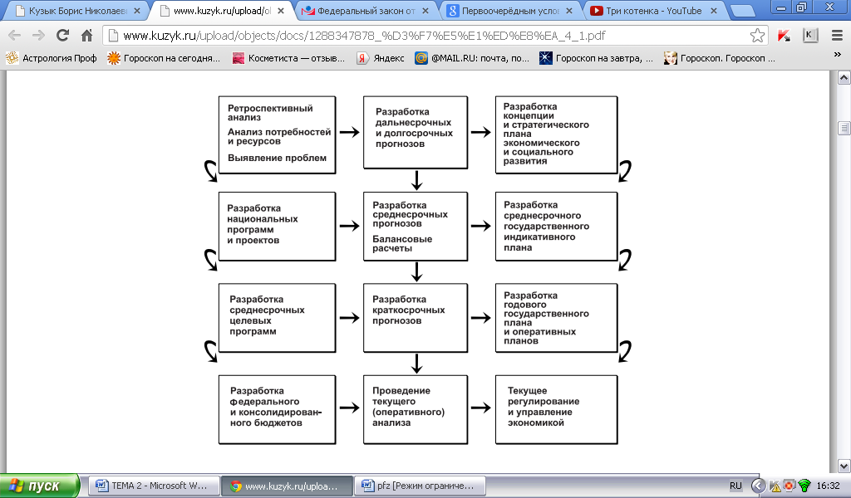
Фазы прогнозирования, стратегического планирования и регулирования развития социально-экономической системы страны

Slide 83

2.7 Бюджет

Slide 84

Бюджетная система (ст. 6 БК РФ)– это основанная на экономических отношениях и государственном устройстве РФ, регулируемая законодательством РФ совокупность федерального бюджета, бюджетов субъектов РФ, местных бюджетов и бюджетов государственных внебюджетных фондов.
Бюджетная система РФ
Бюджет (ст. 6 БК РФ)- форма образования и расходования денежных средств, предназначенных для финансового обеспечения задач и функций государства и местного самоуправления

Slide 85
Консолидированный бюджет РФ - федеральный бюджет и свод консолидированных бюджетов субъектов РФ.
Консолидированный бюджет субъекта РФ - бюджет субъекта РФ и свод бюджетов муниципальных образований, входящих в состав субъекта РФ.
Бюджетная система РФ
бюджет Пенсионного фонда Российской Федерации
Бюджет Фонда социального страхования
бюджет Федерального фонда обязательного медицинского страхования
Бюджеты государственных внебюджетных фондов РФ:

Slide 86
Принципы Бюджетной системы РФ
единство бюджетной системы Российской Федерации;
разграничение доходов, расходов и источников финансирования дефицитов бюджетов между бюджетами бюджетной системы Российской Федерации;
самостоятельность бюджетов;
равенство бюджетных прав субъектов Российской Федерации, муниципальных образований;
полнота отражения доходов, расходов и источников финансирования дефицитов бюджетов;
сбалансированность бюджета;
результативность и эффективность использования бюджетных средств;
общее (совокупное) покрытие расходов бюджетов;
прозрачность (открытость);
достоверность бюджета;
адресность и целевой характер бюджетных средств;
подведомственность расходов бюджетов;
единство кассы.

Slide 87

Принцип единства бюджетной системы
Принцип единства бюджетной системы Российской Федерации означает единство:
бюджетного законодательства РФ,
принципов организации и функционирования бюджетной системы РФ,
форм бюджетной документации и бюджетной отчетности,
бюджетной классификации бюджетной системы РФ,
санкций за нарушение бюджетного законодательства РФ,
порядка установления и исполнения расходных обязательств, формирования доходов и осуществления расходов бюджетов бюджетной системы РФ,
ведения бюджетного учета и составления бюджетной отчетности бюджетов бюджетной системы РФ и казенных учреждений,
порядка исполнения судебных актов по обращению взыскания на средства бюджетов бюджетной системы РФ.

Slide 88

Принцип разграничения доходов, расходов и источников финансирования дефицитов бюджетов
закрепление в соответствии с законодательством РФ доходов, расходов и источников финансирования дефицитов бюджетов за бюджетами бюджетной системы РФ,
определение полномочий органов государственной власти (органов местного самоуправления) и органов управления государственными внебюджетными фондами по формированию доходов бюджетов, источников финансирования дефицитов бюджетов и установлению и исполнению расходных обязательств публично-правовых образований.

Slide 89

Принцип самостоятельности бюджетов
Принцип самостоятельности бюджетов означает право и обязанность органов государственной власти и органов местного самоуправления:
самостоятельно обеспечивать сбалансированность соответствующих бюджетов и эффективность использования бюджетных средств;
самостоятельно осуществлять бюджетный процесс;
устанавливать в соответствии с законодательством РФ о налогах и сборах налоги и сборы, доходы от которых подлежат зачислению в соответствующие бюджеты бюджетной системы РФ;
самостоятельно определять формы и направления расходования средств бюджетов;
недопустимость изъятия дополнительных доходов, экономии по расходам бюджетов, полученных в результате эффективного исполнения бюджетов.
и др.

Slide 90

Принцип равенства бюджетных прав субъектов РФ и
принцип полноты отражения доходов, расходов и источников финансирования дефицитов бюджетов
Принцип равенства бюджетных прав субъектов РФ, муниципальных образований означает:
определение бюджетных полномочий органов государственной власти субъектов РФ и органов местного самоуправления,
установление и исполнение расходных обязательств,
формирование налоговых и неналоговых доходов бюджетов субъектов РФ и местных бюджетов,
определение объема, форм и порядка предоставления межбюджетных трансфертов
в соответствии с едиными принципами и требованиями.
Принцип полноты отражения доходов, расходов и источников финансирования дефицитов бюджетов означает, что все доходы, расходы и источники финансирования дефицитов бюджетов в обязательном порядке и в полном объеме отражаются в соответствующих бюджетах.

Slide 91

Принцип сбалансированности бюджета и принцип результативности и эффективности использования бюджетных средств
Принцип сбалансированности бюджета означает, что объем предусмотренных бюджетом расходов должен соответствовать суммарному объему доходов бюджета и поступлений источников финансирования его дефицита, уменьшенных на суммы выплат из бюджета, связанных с источниками финансирования дефицита бюджета и изменением остатков на счетах по учету средств бюджетов.
Принцип результативности и эффективности использования бюджетных средств означает, что при составлении и исполнении бюджетов участники бюджетного процесса в рамках установленных им бюджетных полномочий должны исходить из необходимости достижения заданных результатов с использованием наименьшего объема средств или достижения наилучшего результата с использованием определенного бюджетом объема средств.

Slide 92

Принцип общего (совокупного) покрытия расходов бюджетов
Принцип общего (совокупного) покрытия расходов бюджетов означает, что расходы бюджета не могут быть увязаны с определенными доходами бюджета и источниками финансирования дефицита бюджета, если иное не предусмотрено законом (решением) о бюджете в части, касающейся:
субвенций и субсидий;
средств целевых иностранных кредитов (заимствований);
добровольных взносов, пожертвований, средств самообложения граждан;
расходов бюджета, осуществляемых в соответствии с международными договорами (соглашениями) с участием РФ;
и др.
Принцип прозрачности (открытости) означает:
обязательное опубликование в средствах массовой информации утвержденных бюджетов и отчетов об их исполнении;
обязательную открытость для общества и средств массовой информации проектов бюджетов;
стабильность и (или) преемственность бюджетной классификации РФ.

Slide 93
Принципы бюджетной системы
Принцип достоверности бюджета означает надежность показателей прогноза социально-экономического развития соответствующей территории и реалистичность расчета доходов и расходов бюджета.
Принцип адресности и целевого характера бюджетных средств означает, что бюджетные ассигнования и лимиты бюджетных обязательств доводятся до конкретных получателей бюджетных средств с указанием цели их использования.
Принцип подведомственности расходов бюджетов означает, что получатели бюджетных средств вправе получать бюджетные ассигнования и лимиты бюджетных обязательств только от главного распорядителя (распорядителя) бюджетных средств, в ведении которого они находятся.
Принцип единства кассы означает зачисление всех кассовых поступлений и осуществление всех кассовых выплат с единого счета бюджета.

Slide 94

Доходы бюджета
Доходы бюджета (ст. 6 БК РФ) - поступающие в бюджет денежные средства, за исключением средств, источниками финансирования дефицита бюджета.
Доходы бюджетов бюджетной системы РФ зачисляются на счета органов Федерального казначейства для их распределения этими органами в соответствии с нормативами между федеральным бюджетом, бюджетами субъектов РФ, местными бюджетами, а также бюджетами государственных внебюджетных фондов .

Slide 95


Доходы бюджета
К доходам бюджетов относятся налоговые доходы, неналоговые доходы и безвозмездные поступления.
Налоговые доходы бюджетов : доходы федеральных налогов и сборов, в том числе от налогов, предусмотренных специальными налоговыми режимами, региональных и местных налогов, а также пеней и штрафов по ним.
Неналоговые доходы бюджетов:
- доходы от использования имущества, находящегося в государственной или муниципальной собственности;
- доходы от продажи имущества, находящегося в государственной или муниципальной собственности;
- доходы от платных услуг, оказываемых казенными учреждениями;
- средства, полученные в результате применения мер гражданско-правовой, административной и уголовной ответственности, в том числе штрафы, конфискации, компенсации;
--средства самообложения граждан;
иные неналоговые доходы.

Slide 96

Доходы бюджета
Безвозмездные поступления :
дотации из других бюджетов бюджетной системы РФ;
субсидии из других бюджетов бюджетной системы РФ(межбюджетные субсидии);
субвенции из федерального бюджета и (или) из бюджетов субъектов РФ;
иные межбюджетные трансферты из других бюджетов бюджетной системы РФ;
безвозмездные поступления от физических и юридических лиц, международных организаций и правительств иностранных государств, в том числе добровольные пожертвования.

Slide 97
Расходы бюджета
Расходы бюджета (ст. 6 БК РФ) - выплачиваемые из бюджета денежные средства, за исключением средств, являющихся источниками финансирования дефицита бюджета.
Формирование расходов бюджетов бюджетной системы Российской Федерации осуществляется в соответствии с расходными обязательствами.
К бюджетным ассигнованиям относятся ассигнования на:
оказание государственных (муниципальных) услуг (выполнение работ), в том числе ассигнования на оплату государственных (муниципальных) контрактов на поставку товаров, выполнение работ, оказание услуг для государственных (муниципальных) нужд;
социальное обеспечение населения;
предоставление бюджетных инвестиций юридическим лицам, не являющимся государственными (муниципальными) учреждениями;
предоставление субсидий юридическим, индивидуальным предпринимателям, физическим лицам - производителям товаров, работ, услуг;
предоставление межбюджетных трансфертов;
предоставление платежей, взносов, безвозмездных перечислений субъектам международного права;
обслуживание государственного (муниципального) долга;

Slide 98
Межбюджетные трансферты
Межбюджетные трансферты - средства, предоставляемые одним бюджетом бюджетной системы РФ другому бюджету бюджетной системы РФ.
Межбюджетные трансферты из федерального бюджета бюджетам бюджетной системы РФ предоставляются в форме:
дотаций на выравнивание бюджетной обеспеченности субъектов РФ;
субсидий бюджетам субъектов РФ;
субвенций бюджетам субъектов РФ;
иных межбюджетных трансфертов бюджетам субъектов РФ;
межбюджетных трансфертов бюджетам государственных внебюджетных фондов.

Slide 99
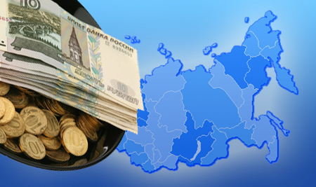
Межбюджетные трансферты
Дотации на выравнивание бюджетной обеспеченности субъектов РФ предусматриваются в составе федерального бюджета и распределяются между субъектами РФ в соответствии с единой методикой.
Дотации на выравнивание бюджетной обеспеченности субъектов РФ образуют Федеральный фонд финансовой поддержки субъектов РФ.

Slide 100

Межбюджетные трансферты
Субсидии бюджетам субъектов РФ из федерального бюджета - межбюджетные трансферты, предоставляемые бюджетам субъектов РФ в целях софинансирования расходных обязательств, возникающих при выполнении полномочий органов государственной власти субъектов РФ по предметам ведения субъектов РФ и предметам совместного ведения РФ и субъектов РФ.
Совокупность субсидий бюджетам субъектов РФ из федерального бюджета образует Федеральный фонд софинансирования расходов.

Slide 101

Межбюджетные трансферты
Субвенции бюджетам субъектов Российской Федерации из федерального бюджета - межбюджетные трансферты, предоставляемые бюджетам субъектов РФ в целях финансового обеспечения расходных обязательств субъектов РФ и (или) муниципальных образований, возникающих при выполнении полномочий РФ, переданных для осуществления органам государственной власти субъектов РФ и (или) органам местного самоуправления в установленном порядке.
Совокупность субвенций бюджетам субъектов Российской Федерации из федерального бюджета образует Федеральный фонд компенсаций.

Slide 102
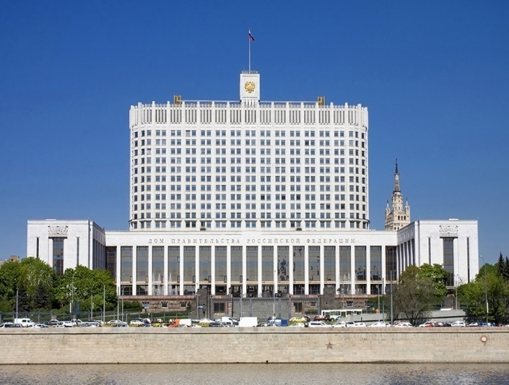
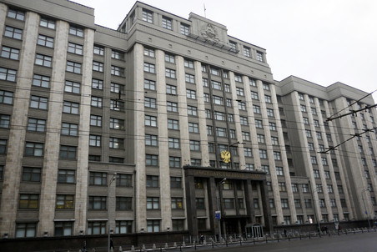
Составление и исполнение бюджета
Составление проектов бюджетов - исключительная прерогатива Правительства РФ, высших исполнительных органов государственной власти субъектов РФ и администраций муниципальных образований.
Составление проекта бюджета основывается на:
Бюджетном послании Президента РФ;
прогнозе социально-экономического развития соответствующей территории;
основных направлениях бюджетной и налоговой политики.
Рассматривает и принимает бюджет высший законодательный (представительный) орган РФ, субъекта, муниципального образования.

Slide 103


2.8 Налоговая система

Slide 104
Налоговая система - единство четырех основных элементов:
1) системы законодательства о налогах и сборах,
2) системы налогов и сборов,
3) плательщиков налогов и сборов и
4) системы налогового администрирования, каждый из которых находится друг с другом в тесной взаимосвязи и взаимозависимости.
Основными функциями налоговой системы государства и, соответственно, установленных в государстве налогов являются:
Фискальная
пополнение доходов государства на различных уровнях, необходимых для исполнения государством своих функций
Распределительная
распределение совокупного общественного продукта между юридическими и физическими лицами, отраслями и сферами экономики, государством в целом и его территориально-административными образованиями.
Регулирующая
активное воздействие государства с помощью экономических рычагов и методов на экономические и социальные процессы в обществе.
Контрольная
наблюдение и соблюдение стоимостных пропорций в процессе образования и распределения доходов различных субъектов экономики

Slide 105


Понятие налога и сбора
В соответствии со ст. 8 Налогового кодекса РФ под налогом понимается обязательный, индивидуально безвозмездный платеж, взимаемый с организаций и физических лиц в форме отчуждения принадлежащих им на праве собственности, хозяйственного ведения или оперативного управления денежных средств в целях финансового обеспечения деятельности государства и (или) муниципальных образований.
Под сбором понимается обязательный взнос, взимаемый с организаций и физических лиц, уплата которого является одним из условий совершения в отношении плательщиков сборов государственными органами, органами местного самоуправления, иными уполномоченными органами и должностными лицами юридически значимых действий, включая предоставление определенных прав или выдачу разрешений (лицензий).

Slide 106
Принципы налоговой системы
Принцип законности налогообложения.
Принцип всеобщности и равенства налогообложения (п. 1 ст. 3 НК РФ).
Принцип справедливости налогообложения.
Каждое лицо должно уплачивать законно установленные налоги и сборы. Это установлено пунктом 1 статьи 3 Налогового кодекса.
Принцип экономической обоснованности налогообложения.
Пунктом 3 статьи 3 Налогового кодекса установлено, что налоги и сборы должны иметь экономическое основание, и не могут быть произвольными. Недопустимы налоги и сборы, препятствующие реализации гражданами своих конституционных прав.
Налоги должны устанавливаться с учетом фактической способности налогоплательщика к их уплате (п. 1 ст. 3 НК РФ).
Он заключается в том, что каждое лицо несет равные обязанности перед обществом. Это следует из статьи 8 Конституции РФ. Пунктом 2 статьи 3 НК РФ также установлено, что налоги и сборы не могут иметь дискриминационный характер и различно применяться исходя из социальных, расовых, национальных, религиозных и иных подобных критериев. Не допускается устанавливать дифференцированные ставки налогов и сборов, налоговые льготы в зависимости от формы собственности, гражданства физических лиц или места происхождения капитала.

Slide 107
Принципы налоговой системы
Принцип экономической обоснованности налогообложения.
Пунктом 3 статьи 3 Налогового кодекса установлено, что налоги и сборы должны иметь экономическое основание, и не могут быть произвольными. Недопустимы налоги и сборы, препятствующие реализации гражданами своих конституционных прав.
Принцип единства экономического пространства Российской Федерации.
В соответствии с пунктом 4 статьи 3 Налогового кодекса не допускается устанавливать налоги и сборы, нарушающие единое экономическое пространство Российской Федерации и, в частности, прямо или косвенно ограничивающие свободное перемещение в пределах территории России товаров (работ, услуг) или финансовых средств, либо иначе ограничивать или создавать препятствия не запрещенной законом экономической деятельности физических лиц и организаций.
Принцип установления налогов и сборов в должном порядке.
Ни на кого не может быть возложена обязанность уплачивать налоги и сборы, а также иные взносы и платежи, обладающие признаками налогов и сборов, и при этом не предусмотренные Налоговым кодексом, либо установленные в ином порядке, чем это определено НК РФ. Об этом говорится в пункте 5 статьи 3 Налогового кодекса. Запрет на установление налогов иначе как федеральным законом прямо закреплен в Конституции РФ.

Slide 108

Принципы налоговой системы
Принцип определенности налоговой обязанности.
Он установлен пунктом 6 статьи 3 Налогового кодекса. В соответствии с данной нормой при установлении налогов должны быть определены все элементы налогообложения. Акты законодательства о налогах и сборах должны быть сформулированы таким образом, чтобы каждый точно знал, какие налоги (сборы), когда и в каком порядке он должен платить.
Принцип презумпции толкования всех неустранимых сомнений, противоречий и неясностей в налоговом законодательстве в пользу налогоплательщика (
Согласно пункту 7 статьи 3 Налогового кодекса все неустранимые сомнения, противоречия и неясности актов законодательства о налогах и сборах толкуются в пользу налогоплательщика (плательщика сборов).

Slide 109

Участники отношений в налоговой системе
организации и физические лица, признаваемые в соответствии с Налоговым кодексом налогоплательщиками или плательщиками сборов;
организации и физические лица, признаваемые в соответствии с Налоговым кодексом налоговыми агентами;
налоговые органы (федеральный орган исполнительной власти, уполномоченный по контролю и надзору в области налогов и сборов, и его территориальные органы);
таможенные органы (федеральный орган исполнительной власти, уполномоченный в области таможенного дела, подчиненные ему таможенные органы Российской Федерации).

Slide 110

Виды налогов и сборов
В Российской Федерации устанавливаются следующие виды налогов и сборов: федеральные налоги и сборы, налоги и сборы субъектов Российской Федерации и местные налоги и сборы.
Федеральными признаются налоги и сборы, устанавливаемые Налоговым кодексом и обязательные к уплате на всей территории Российской Федерации:
1) налог на добавленную стоимость;
2) акцизы;
3) налог на доходы физических лиц;
4) налог на прибыль организаций;
5) налог на добычу полезных ископаемых;
6) водный налог;
7) сборы за пользование объектами животного мира и за пользование объектами водных биологических ресурсов;
8) государственная пошлина.

Slide 111

Виды налогов и сборов
Региональными признаются налоги и сборы, устанавливаемые Налоговым кодексом и законами субъектов Российской Федерации, вводимые в действие в соответствии с Кодексом законами субъектов Российской Федерации и обязательные к уплате на территориях соответствующих субъектов Российской Федерации:
1) налог на имущество организаций;
2) налог на игорный бизнес;
3) транспортный налог.
Местными признаются налоги и сборы, устанавливаемые Налоговым кодексом и нормативными правовыми актами представительных органов местного самоуправления, вводимые в действие в соответствии с Кодексом нормативными правовыми актами представительных органов местного самоуправления и обязательные к уплате на территориях соответствующих муниципальных образований:
1) земельный налог;
2) налог на имущество физических лиц.

Slide 112

Виды налогов и сборов
НК РФ предусматривает наличие специальных налоговых режимов. Специальным налоговым режимом признается особый порядок исчисления и уплаты налогов и сборов в течение определенного периода времени.
К специальным налоговым режимам относятся:
1) система налогообложения для сельскохозяйственных товаропроизводителей (единый сельскохозяйственный налог);
2) упрощенная система налогообложения;
3) система налогообложения в виде единого налога на вмененный доход для отдельных видов деятельности;
4) система налогообложения при выполнении соглашений о разделе продукции;
5) патентная система налогообложения.

Slide 113
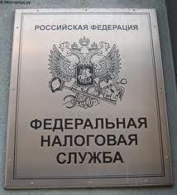
Налоговые органы
Налоговые органы составляют единую централизованную систему контроля за соблюдением законодательства о налогах и сборах, за правильностью исчисления, полнотой и своевременностью уплаты (перечисления) в бюджетную систему Российской Федерации налогов и сборов, а в случаях, предусмотренных законодательством Российской Федерации, за правильностью исчисления, полнотой и своевременностью уплаты (перечисления) в бюджетную систему Российской Федерации иных обязательных платежей.
В указанную систему входят федеральный орган исполнительной власти, уполномоченный по контролю и надзору в области налогов и сборов – Федеральная налоговая служба, и её территориальные органы.

Slide 114

2.9 Регулирование рынков

Slide 115
Регулирование рынков предполагает воздействие субъектов управления на объект ради достижения заранее спланированных целей, которые органы управления поставили перед собой в рамках исполнения программно-целевого метода.
Государственное регулирование рынка ставит перед собой следующие цели:
стабилизация рыночных отношений, установление их равновесия или сдвиг, направленный на их равновесие или отклонение;
обеспечение сбалансированности рынков;
удовлетворение потребностей населения;
обеспечение экономической эффективности.
путем контроля за объемами производства и уровнем цен – в этом случае государством устанавливаются конкретные цены или вводятся рыночные квоты;
Данные цели достигаются государством:
путем применения государственных финансовых инструментов – выражается в введении налогов и дотаций на определенные сферы деятельности;
путем установления фиксированных цен.

Slide 116
Функции государственного управления рынками
Аналитическая
Экономическая диагностика развития рынков, исследования рыночной конъюнктуры, исследования конкурентной среды, анализ институтов рынков, исследование всей рыночной инфраструктуры в целом.
Организация и контроль
Процесс построения органов управления рынками, упорядочение их взаимосвязей, информационного потока ради обеспечения контроля.
Координация
Планирование
Разработка стратегических и тактических планов по развитию системы рынков.
Мотивация
Разработка стратегических и тактических планов по развитию системы рынков.
Льготы предприятиям, кредиты в целях повышения покупательной способности населению.

Slide 117



Виды рынков
В зависимости от экономического назначения рыночных объектов выделяют:
  1) Товарный рынок
Товарный рынок включает потребительский рынок, рынок средств производства, рынок информации.
Потребительский рынок охватывает рынок продовольственных и непродовольственных товаров, рынок жилья, рынок зданий непроизводственного назначения.
Рынок средств производства состоит из рынка производственных зданий, рынка орудий труда, рынка сырья, материалов, энергии и других видов производственного назначения; рынка полезных ископаемых.
В рынок информации входит рынок инноваций и рынок информационного продукта.

Slide 118


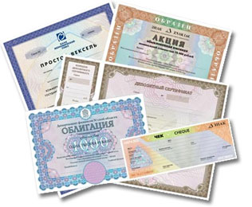
Виды рынков
  2) Финансовый рынок.
Финансовый рынок включает рынок капитала (инвестиционный), рынок кредита и ценных бумаг, валютно-денежный рынок.
Рынок капитала предполагает вложение капитала как в производственную, так и непроизводственную сферу.
Кредитный рынок - это рынок заемного капитала.
На рынке ценных бумаг продаются акции, облигации, казначейские обязательства, сертификаты, векселя.
Валютно-денежный рынок осуществляет куплю-продажу иностранных валют и платежных документов в иностранных валютах по свободным рыночным ценам. Он также производит международные денежные расчеты.
  3) Рынок труда (рынок купли-продажи рабочей силы).

Slide 119
В зависимости от условий и особенностей рынков количество факторов, воздействующих на рыночную конъюнктуру может сильно меняться.
Контролируемые факторы находятся в компетенции руководства управляющих органов. Это, например, определение товарного ассортимента, регулирование объема производства, ценовая политика (особенно на энергоносители), сбытовая политика, выбор стратегии развития региона, информационная политика.
Неконтролируемые факторы не определяются органами власти, но влияют на принимаемые решения. К таким неконтролируемым факторам относят следующие.
- Экономический фактор (фаза экономического цикла экономики страны и мировой экономики, уровень общемировых и национальных цен, банковские процентные ставки, инфляция);
- Научно-технический фактор (уровень развития материально-технической базы рыночной инфраструктуры, уровень механизации и автоматизации в стране, уровень развития производственных и информационных технологий);
- Социально-демографический фактор (количество и качество трудовых ресурсов в стране, половозрастная структура, уровень образования населения, национальные традиции, размещение населения по территории станы);
- Природно-климатический фактор (специфика производства и потребления, температурный режим);
- Политический фактор (стабильность политической системы, нормативная база);
- Выбор потребителей, хозяйствующих субъектов.

Slide 120

Состояние конъюнктуры рынков может быть оценено количественно:
показателями сферы производств – государственные заказы, размер инвестиций, уровень занятости;
показателями межрегиональных и внешнеэкономических связей – объем экспорта и импорта, объем грузовых перевозок;
показателями кредитно-денежного обращения – курсы Центрального Банка, валют, процентные ставки.
Основная характеристика конъюнктуры товарного рынка – степень сбалансированности спроса и предложения, что проявляется в ценах на рынке, тенденциях продажи товаров и скорости оборота капитала.
На основе всех этих показателей можно будет диагностировать тип рыночной конъюнктуры.

Slide 121

Спасибо за внимание!

